Slide 1


Recyclerview
Notes:
Tác giả: Trần Duy Thanh
Phone: 0987773061
Email: duythanhcse@gmail.com
Blog: http://duythanhcse.wordpress.com

Slide 2
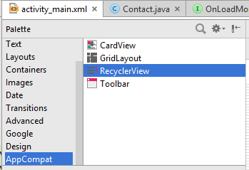
Nội dung bài học
Giới thiệu RecyclerView
Cách xây dựng và xử lý sự kiện trên RecyclerView

Slide 3
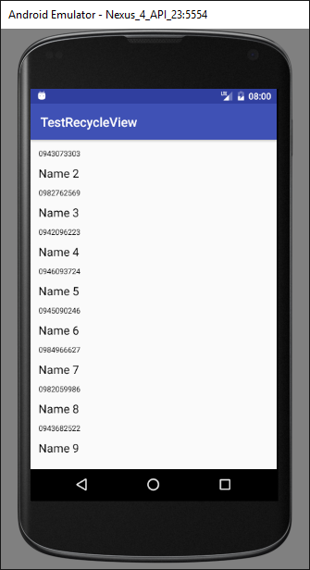
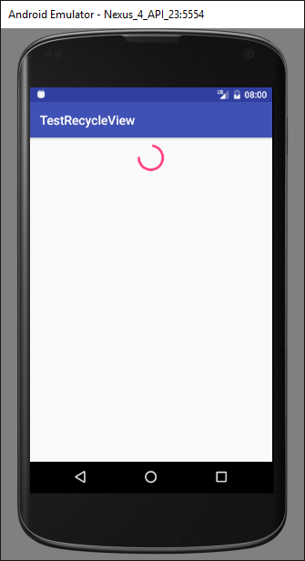

Giới thiệu RecyclerView
Control tương tự ListView dùng để hiển thị danh sách

Slide 4
Cách xây dựng và xử lý sự kiện trên RecyclerView
Cách xây dựng và xử lý sự kiện trên RecyclerView

Slide 5


Hey! Coding is easy!
END

